Slide 1
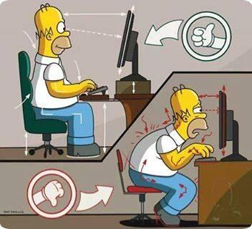
PRL EN INFORMÁTICA

Slide 2
ÍNDICE
Riesgos laborales enfocados a DAW
Accidentes laborales enfocados a DAW
Enfermedades laborales enfocados a DAW
Cómo evitarlos

Slide 3
RIESGOS LABORALES
Trastornos músculo-esqueléticos.
Fatiga ocular
Fatiga mental
Estrés
Riesgo eléctrico

Slide 4
ACCIDENTES LABORALES
Contactos eléctricos
Incendios
Golpes con las puertas
Sobre esfuerzos
Caídas al mismo nivel
Caídas a distinto nivel
Cortes y pinchazos

Slide 5
ENFERMEDADES LABORALES
Síndrome del túnel carpiano: Apoyando ambos antebrazos sobre la mesa de trabajo ejerciendo presión sobre los codos.
Síndrome del canal de Guyon: Compresión del nervio cubital en la muñeca

Slide 6
CÓMO EVITARLOS
Conocer los riesgos/accidentes/enfermedades laborales.
Conocer derechos y obligaciones del trabajador
Conocer obligaciones del empresario.
Curso de Prevención de Riesgos Laborales
Informar inmediatamente de algún riesgo
No manipular sin conocimientos/obligaciones

